Slide 1
Основы ГИС и обработка геодезических данных
Лекция 1 . «Описание и представление семантической информации»
Лектор
Старший преподаватель Кутубаева А.А.

Slide 2
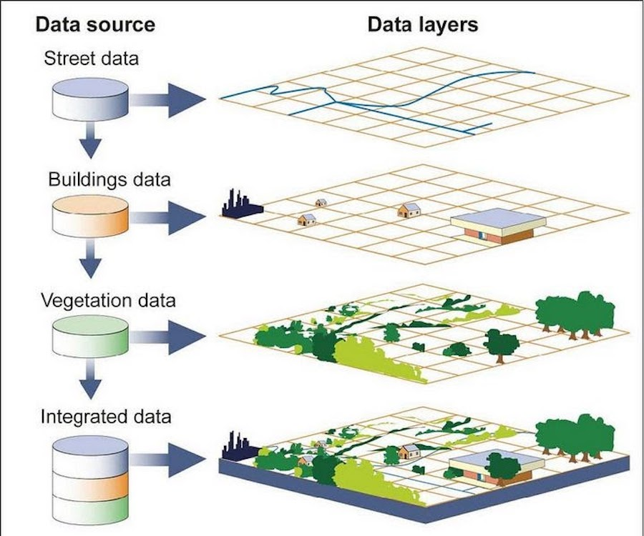
В геоинформационном картографировании для описания и представления семантической информации используются специальные классификаторы или каталоги, содержащие перечни пространственных объектов местности, их характеристик и значений этих характеристик.

Slide 3
В основу структуры, правил построения и использования этих документов положены разные принципы и подходы:
- в классификаторах объекты сгруппированы в классы (и подклассы) по определенным признакам;
- в каталогах объекты расположены в алфавитном порядке.

Slide 4
Основные определения:
Классификация – система деления совокупности объектов (а также их характеристик и значений характеристик) на отдельные группы – классы, внутри которых объекты обладают общими признаками;
Классификатор – документ, содержащий свод классификационных группировок, наименований и кодов пространственных объектов местности , их характеристик и значений этих характеристик;
Код – система букв, цифр и символов, присваиваемая и однозначно соответствующая пространственным объектам, их характеристикам и значениям характеристик для их компьютерного представления.

Slide 5
Пример классификации:
При проектировании информационных систем надо сделать два шага:
первый шаг – классификация : надо четко выделить классы объектов, затем для каждого класса определить состав характеристик объектов и затем определить значения каждой из этих характеристик ( или размерность и диапазон числовых значений);
второй шаг - кодирование, т.е. присвоение каждому понятию, определенному при классификации, условного обозначения-кода.
Объект
Здание
Характеристика объекта
Материал
Значение характеристики
Кирпич

Slide 6
Коды могут быть буквенными, цифровыми и буквенно-цифровыми:
цифровой код- удобный, гибкий, не связан с языком, т.е. может быть международным кодом; недостаток - не связан с названием объекта. Длина кода может быть переменной и для редких объектов коды длинные - много цифр, а для часто встречающихся объектов коды короткие - из одной цифры. Например: колодец ПК-1 и акведук-342.
буквенный код - лучше тем, что он мнемонически связан с понятием класса или конкретного объекта. Например: Г- гидрография, Р – рельеф, КОЛ – колодец, РЕК – река и т.д.

Slide 7
Иерархическая классификация
Первые классификаторы в цифровом (геоинформационном) картографировании строились на основе иерархической классификации: понятия располагаются по принципу «от одного ко многим», причем вверх допускается одна связь, вниз – много связей, например:
Границы
3
Класс
Политические
Топографические
Административные
Подкласс
3.1
3.2
3.3
Усадеб
Землепользования
Объект
3.2.1
3.2.2
Ограждения
Прочие заборы
Вид объекта
3.2.1.1
3.2.1.2

Slide 8
Иерархическая классификация
Другой пример: в стандарте Канады выделены классы (код – 1 буква), категории объектов (код – 1 буква), объекты (код – 5 цифр),атрибуты объектов (код – 3 цифры):
Здание
X - Буква
Класс
Связанное с образованием
Категория объекта
X - Буква
Школа
Объект
XXXXX - Цифры
Техническая
XXX - Цифры
Атрибут

Slide 9
Иерархическая классификация
Достоинства: простота, наглядность, быстрый доступ и поиск нужной информации, удобство кодирования, легкость в запоминании и использовании кодов.
Недостатки: - жесткая фиксация одной конкретной классификации, одного представления конкретного пользователя – составителя классификатора. Например, в картографии такая классификация часто отражает систему печати карт на офсетной машине и связана с применяемым цветами объектов на карте. Кроме того, могут быть спорные случаи, когда объект по логике должен быть отнесен к разным классам.

Slide 10
Иерархическая классификация
.
Например, здание вокзала может быть отнесено к разным классам:
Здания и сооружения
Железные дороги и сооружения при них
Классы
Объекты
Вокзал

Slide 11
Табличная классификация
Идея табличной классификации базируется на принципах фасетной классификации, применяемой в библиотечно-библиографической деятельности.
Особенность этого подхода заключается в отсутствии готовых кодов и построении кодовых выражений по фасетной формуле с использованием отдельных таблиц, в которых собираются понятия объектов, характеристик, значений характеристик. Например, в отечественном Классификаторе топографической информации все понятия распределены в 3-х основных таблицах:
Таблица 1 – объект (первые 3 буквы –код), функциональные и природные качества (код 1/Ф), особенности конструкции или строения (код 2/К), назначение (код 3/Н)

Slide 12
Таблица 1- объекты
Объект (код) | Код цифровой | 1/Ф | 2/К | 3/Н
Бак | 203 | 1-напорный | 1-цилиндрический 2-шарообразный 3-на столбах | 1-для воды 2-для горючего 3-для кислот
Забор | 18 |  | 1-сплошной 2-решетчатый 3-на фундаменте
Кран | 186 | 1-подъемный | 1-стационарный 2-передвижной 3-башенный 4-козловой
Лес | 145 | 1-лиственный 2-хвойный 3-смешанный 4-декоративн. | 1-редкий 2-угнетенный 3-низкорослый 4-карликовый

Slide 13
Таблица 2 - свойства
Код фасета | Свойство | Код значения | Значение свойства | Примечание
4/С | Состояние | 2 3 . 9 10 | Вязкий Загрязненный ……. Действующий Заброшенный | Природный Объект Искусствен. объект
5/М | Материал (порода) | 2 4 . 52 53 | Асфальт Бетон ………. Бук Береза | Искусствен. Объект Природный Объект

Slide 14
Таблица 3 – численные свойства
Код фасета | Свойство |  | Элементы, к которым относятся свойства
 | Код | Признак | Код | Элемент
Геометрические свойства
6/Г | 1/В 5/П | Высота Площадь (размер) | 1 2 1 2 | Берег Гребень Зона затопления Палуба грузовая
Физико-технические свойства
7/Т | 1/Г 4/К | Грузоподъемность Количество | 1 2 1 2 | Мост Паром Кабель Провод

Slide 15
Табличная классификация
Рассмотренные таблицы используются для описания всего набора семантической информации об объекте в виде формализованной конструкции из кодов объектов, кодов фасетов свойств, кодов значений свойств и специальных символов, например:
БАК / Ф,1; К,3; Н,2; С,9; Г,Р - 3,70 /
(бак напорный; на столбах; для горючего; действующий; с диаметром 3,70 метра)
ЗАБ / К,2; М.4; Г,В – 2,0 /
(забор решетчатый; бетонный; высотой 2,0 метра)
186 / 1,1; 2,4; 4,9; 7,1 – 50 / - ЭСТ
(кран подъемный; козловой; действующий; грузоподъемностью 50 тонн, на эстакаде)

Slide 16
Табличная классификация
  145 / 1,3; 2,3; 4,4; 5,53,61,66,70; 6,7 - 0,30 / - БОЛ
(лес смешанный; низкорослый; засоренный; береза, ель, клен, лиственница; со средней толщиной ствола 30 см; на болоте)
Достоинством этой классификации является возможность описания объекта любой сложности, а также возможность введения любых новых объектов, свойств объектов, значений свойств объектов без изменения всего классификатора.
Недостаток этой классификации – отсутствует информация о составе свойств каждого объекта.
Указанный недостаток устранен в следующем подходе к описанию семантической информации – составлении каталогов (или перечней) объектов местности.

Slide 17
Каталоги объектов
В каталогах объектов вообще отсутствуют элементы классификации и приводятся только перечни объектов местности, свойств (атрибутов) и значений атрибутов и их описания.

Slide 18
Каталоги объектов
Таблица 2 - Объекты
Наименование объекта | Определение | Наименование атрибута
Бензоколонки | Раздаточные устройства бензина и дизельного топлива на заправочных станциях | Назначение
Границы | Линии, закрепленные на местности или условные, разделяющие какие-либо территории | Тип Сопредельная сторона справа Сопредельная сторона слева

Slide 19
Каталоги объектов
Таблица 2 - Объекты
Наименование объекта | Определение | Наименование атрибута
Дороги пешеходные | Пути движения людей и вьючного транспорта | Тип Особенности конструкции Материал покрытия Ширина
Обрывы | Отвесные или очень крутые склоны естественного происхождения | Тип Высота объекта
Просеки | Полосы в массивах леса или кустарника с вырубленной в них растительностью | Назначение Состояние Ширина

Slide 20
Таблица 3 – Атрибуты объектов
Наименование атрибута | Определение | Наличие перечисляемых значений | Единица СИ
Вид растительности | Группы пород растений, объединенных по какому-либо признаку | Да | _
Высота объекта | Кратчайшее расстояние по вертикали между нижней и верхней точками объекта | Нет | м
Период | Отрезок времени, в течение которого происходит какое-либо явление, действие | Нет | _
Этажность | Число этажей в строении | Нет | шт.

Slide 21
Таблица 4 – Атрибуты объектов с перечисляемым значениями
Наименование атрибута | Значение
Вид растительности | Для объекта «Растительность древесная»: хвойная, лиственная, смешанная, широколиственная, мелколиственная, декоративная, технические культуры, мангровая, фруктовая
Значение объекта | Важные, временные, выдающиеся, главные, долговременные, командные, культурно-исторические, ориентиры
Особенности конструкции | Для объекта «Строения»: смыкающиеся вплотную, разноэтажные, с колоннами вместо части строения, башенного типа, легкого типа, малые
Состояние | Для объекта «Пункты населенные»: нежилые, разрушенные, строящиеся

Slide 22
Каталоги объектов
Достоинством этого подхода является полная свобода для формирования пользователями собственных классификаторов, отражающих специфику информационных процессов предметной области. Кроме того, здесь упрощается процедура обновления и дополнения Каталога в связи с изменениями в данной отрасли экономики.

Slide 23
Благодарю за внимание!

